Slide 1
١-٨
القوى والأسس
الفصل الدراسي الأول

Slide 2




صباح الخير ياوطني
صباح المجد والعلياء
التاريخ

Slide 3
التاريخ
01
حل الواجب
02
03
04
05
06
…

Slide 4


شريط الذكريات
التاريخ
01
02
03
04
05
06
…

Slide 5


التاريخ
01
علمتني الرياضيات ان لكل مجهول قيمة فلا تحتقر أحد لا تعرفه
02
03
اليوم
04
التاريخ
05
06
الحصة
…

Slide 6


استراتيجية التصفح
التاريخ
صفحة
٤٨
صفحة
٤٨

Slide 7
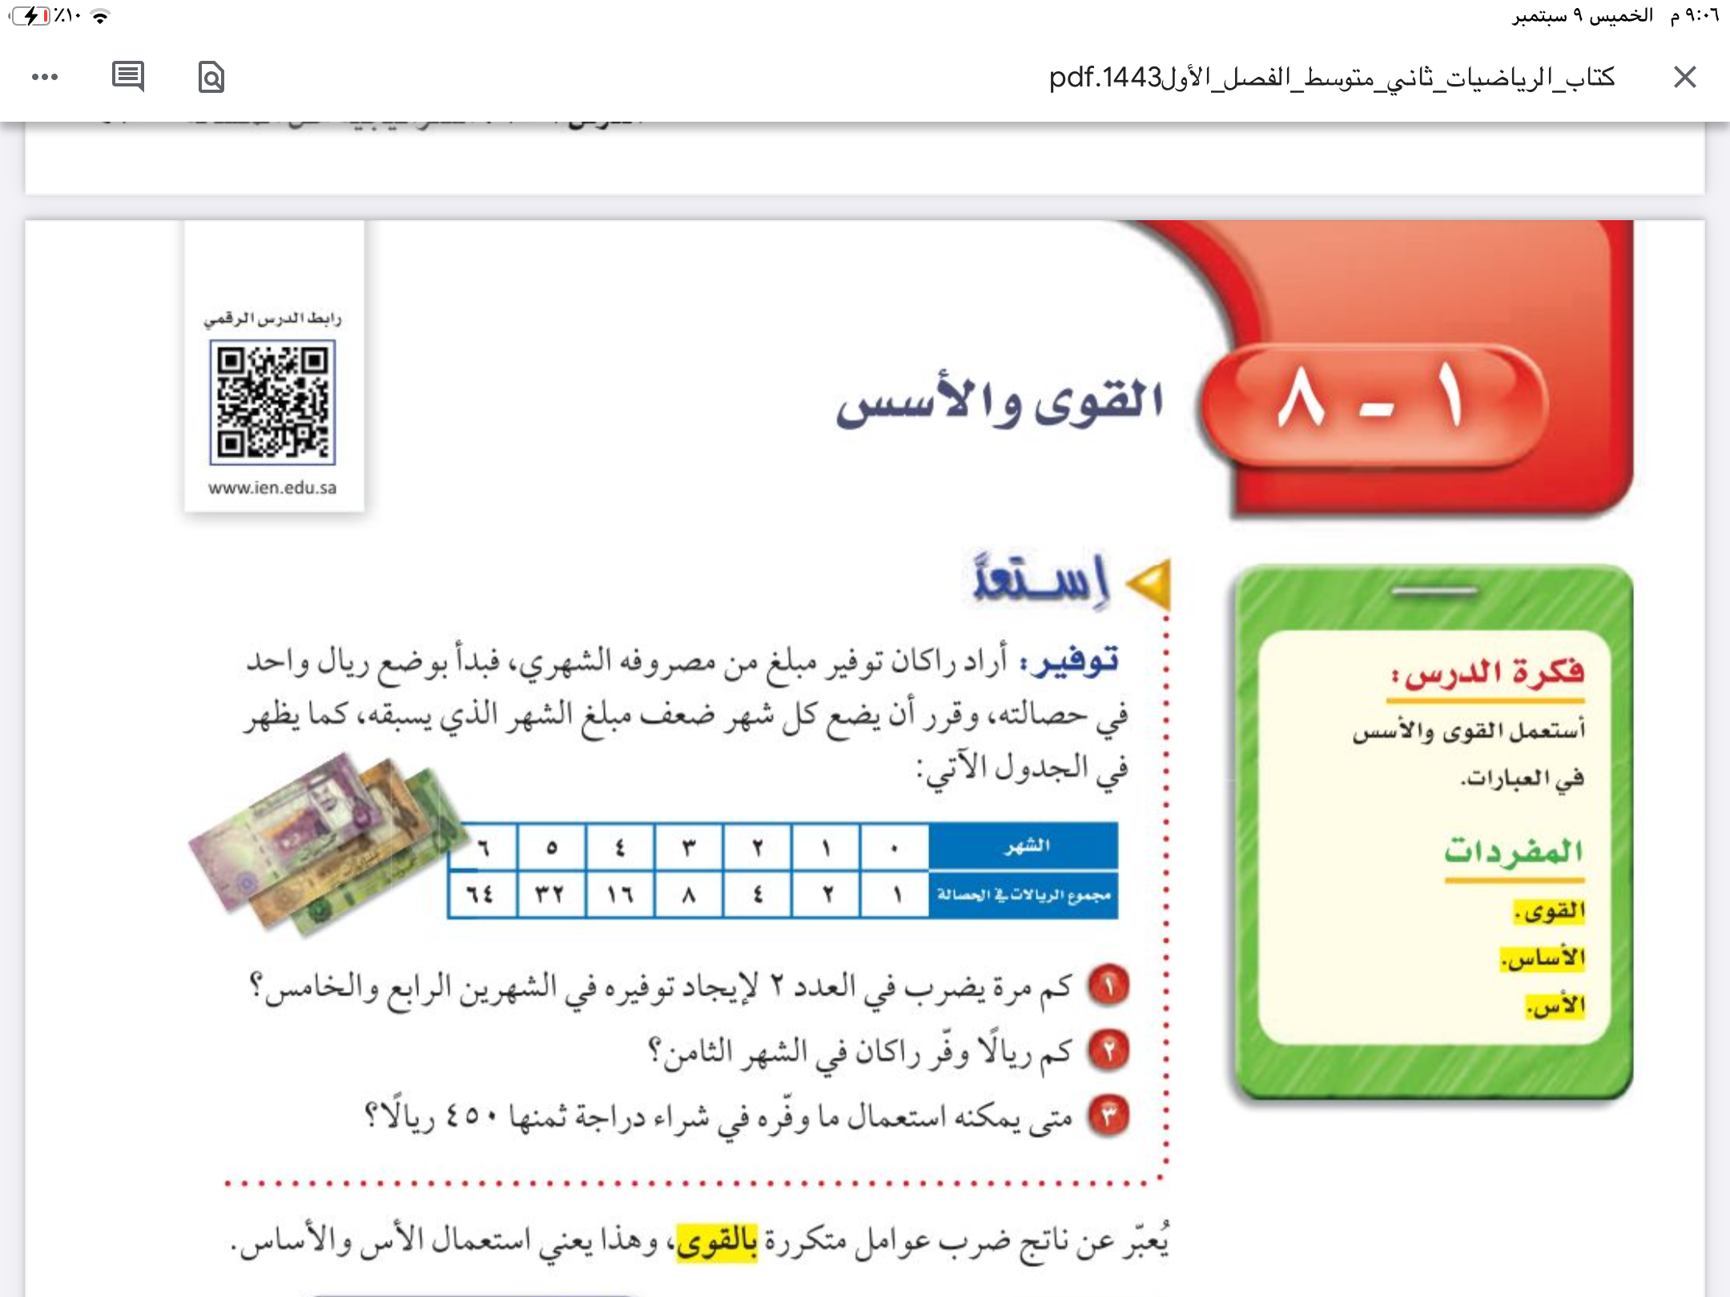
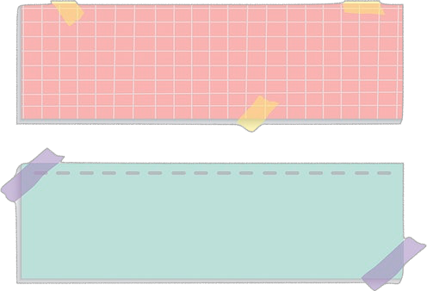

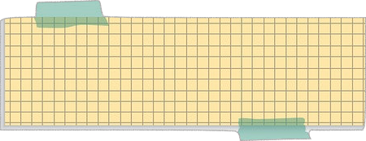
التاريخ
موضوع الدرس
القوى والأسس
صفحة
٤٨
الأهداف
🔹استعمال القوى والأسس
المفردات
القوى - الأساس - الأس

Slide 8







الفصل الأول
الأعداد النسبية
التاريخ
موضوع الدرس
التركيز
القوى والأسس
جدول التعلم
صفحة
٤٨
التدريس
الأهداف
🔹استعمال القوى والأسس
التدريب
ماذا نعرف | ماذا سنتعلم | ماذا تعلمنا اليوم
التقويم
المفردات
القوى
الأساس
الأس

Slide 9


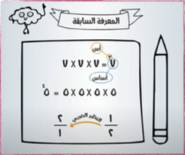
الفصل الأول
الأعداد النسبية
التاريخ
موضوع الدرس
التركيز
القوى والأسس
جدول التعلم
صفحة
٤٨
التدريس
الأهداف
🔹استعمال القوى والأسس
التدريب
ماذا نعرف | ماذا سنتعلم | ماذا تعلمنا اليوم
التقويم
المفردات
القوى
الأساس
الأس
🔹استعمال
القوى والأسس

Slide 10
الفصل الأول
الأعداد النسبية
التاريخ
موضوع الدرس
التركيز
القوى والأسس
صفحة
٤٨
التدريس
الأهداف
🔹استعمال القوى والأسس
التدريب
التقويم
المفردات
القوى
الأساس
الأس

Slide 11
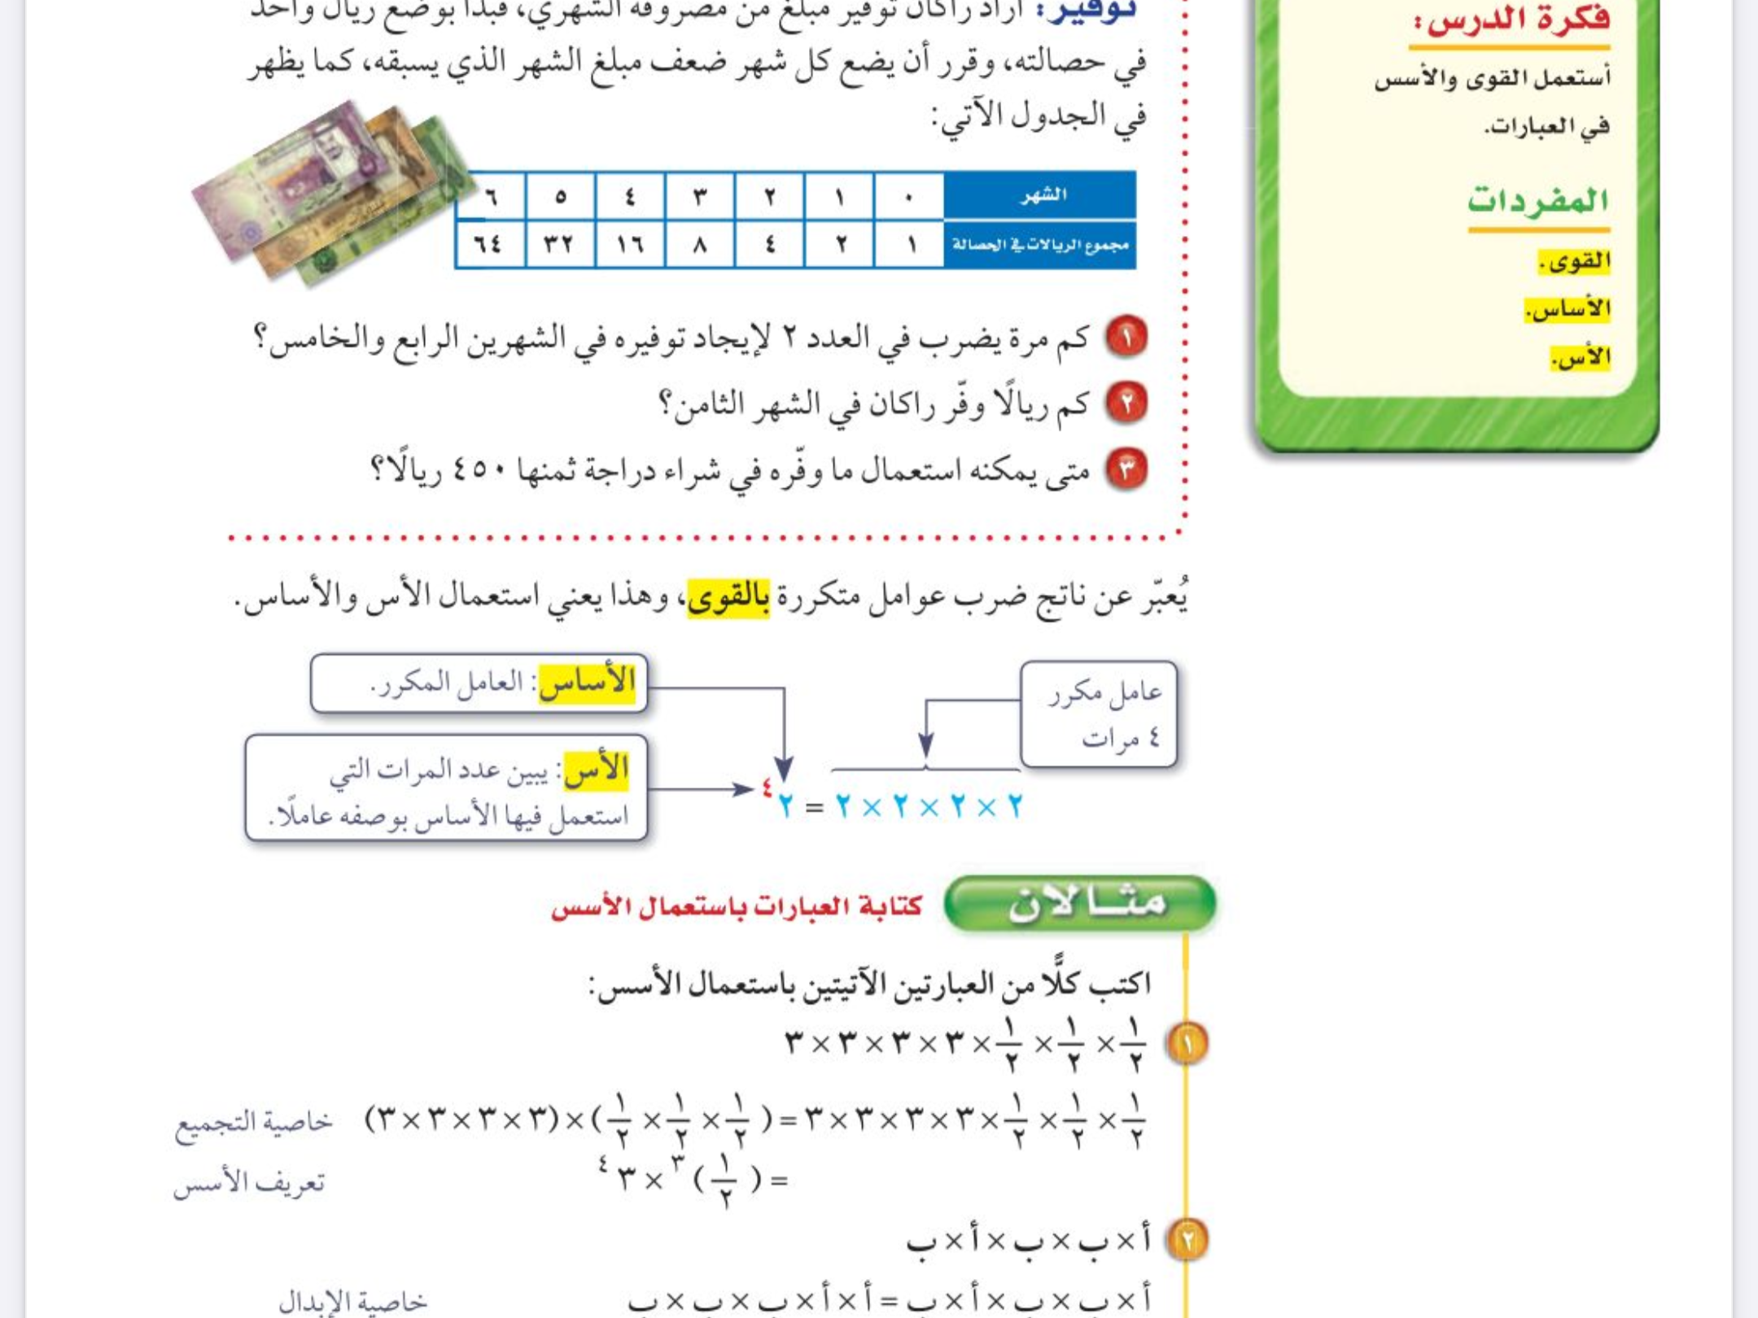
الفصل الأول
الأعداد النسبية
التاريخ
موضوع الدرس
التركيز
القوى والأسس
صفحة
٤٨
التدريس
الأهداف
🔹استعمال القوى والأسس
التدريب
التقويم
٤و ٥
المفردات
القوى
الأساس
الأس
٢٥٦
بعد ٩ اسابيع

Slide 12
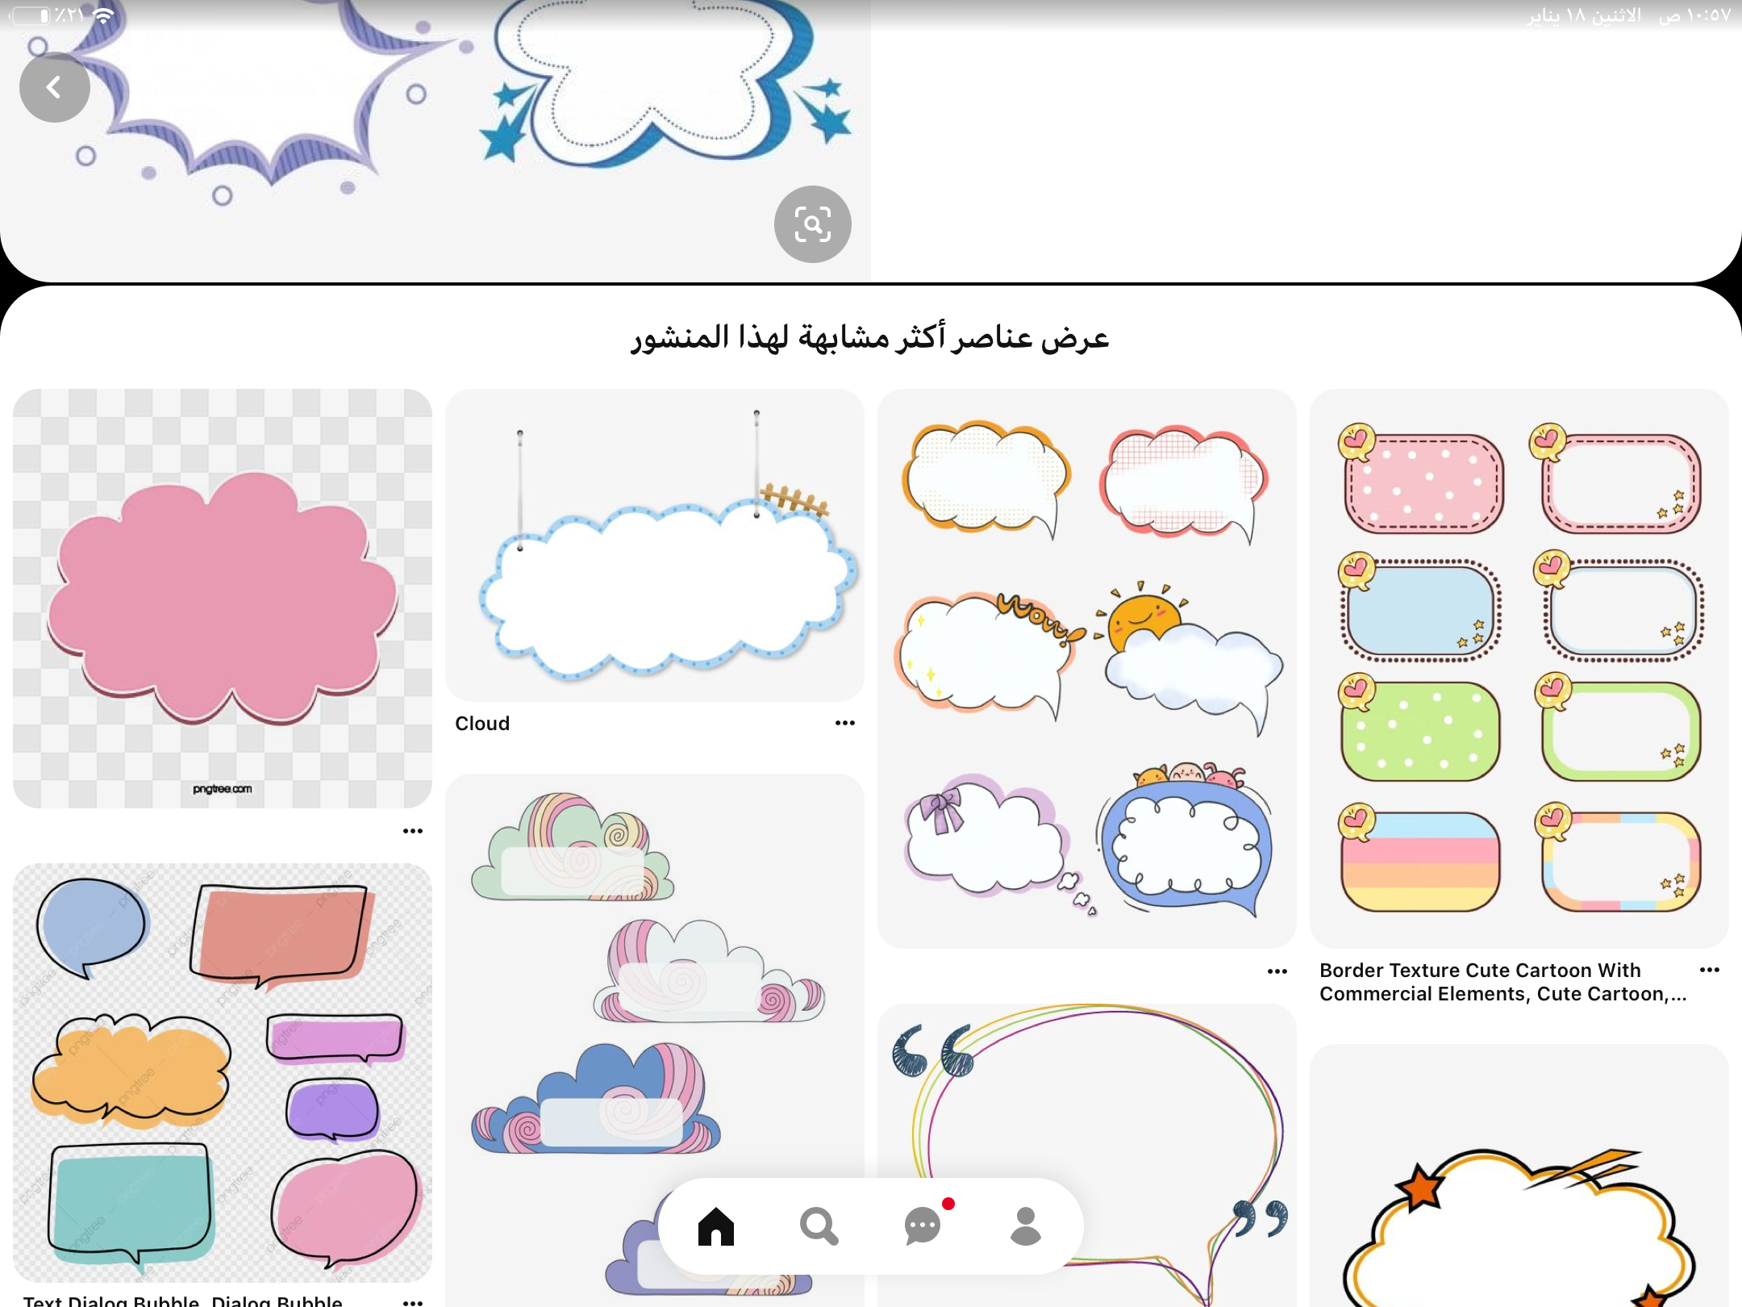
الفصل الأول
الأعداد النسبية
التاريخ
موضوع الدرس
التركيز
القوى والأسس
صفحة
٤٨
الأس هو
عدد المرات التي
استعمل فيها الاساس
التدريس
الأهداف
🔹استعمال القوى والأسس
التدريب
العوامل
التقويم
٤
٢
=
٢
✖️
٢
✖️
٢
✖️
٢
المفردات
القوى
الأساس
الأس
الأساس
هو العامل المكرر

Slide 13
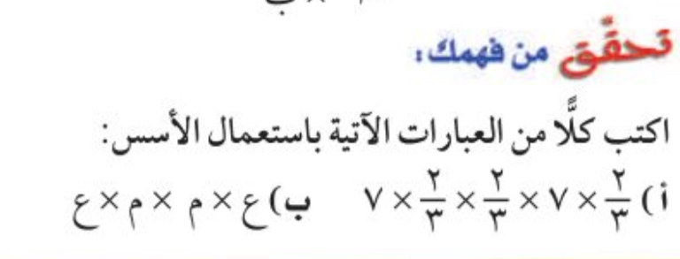
الفصل الأول
الأعداد النسبية
التاريخ
موضوع الدرس
التركيز
القوى والأسس
صفحة
٤٨
التدريس
الأهداف
🔹استعمال القوى والأسس
التدريب
التقويم
المفردات
القوى
الأساس
الأس

Slide 14
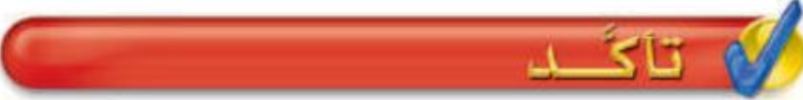

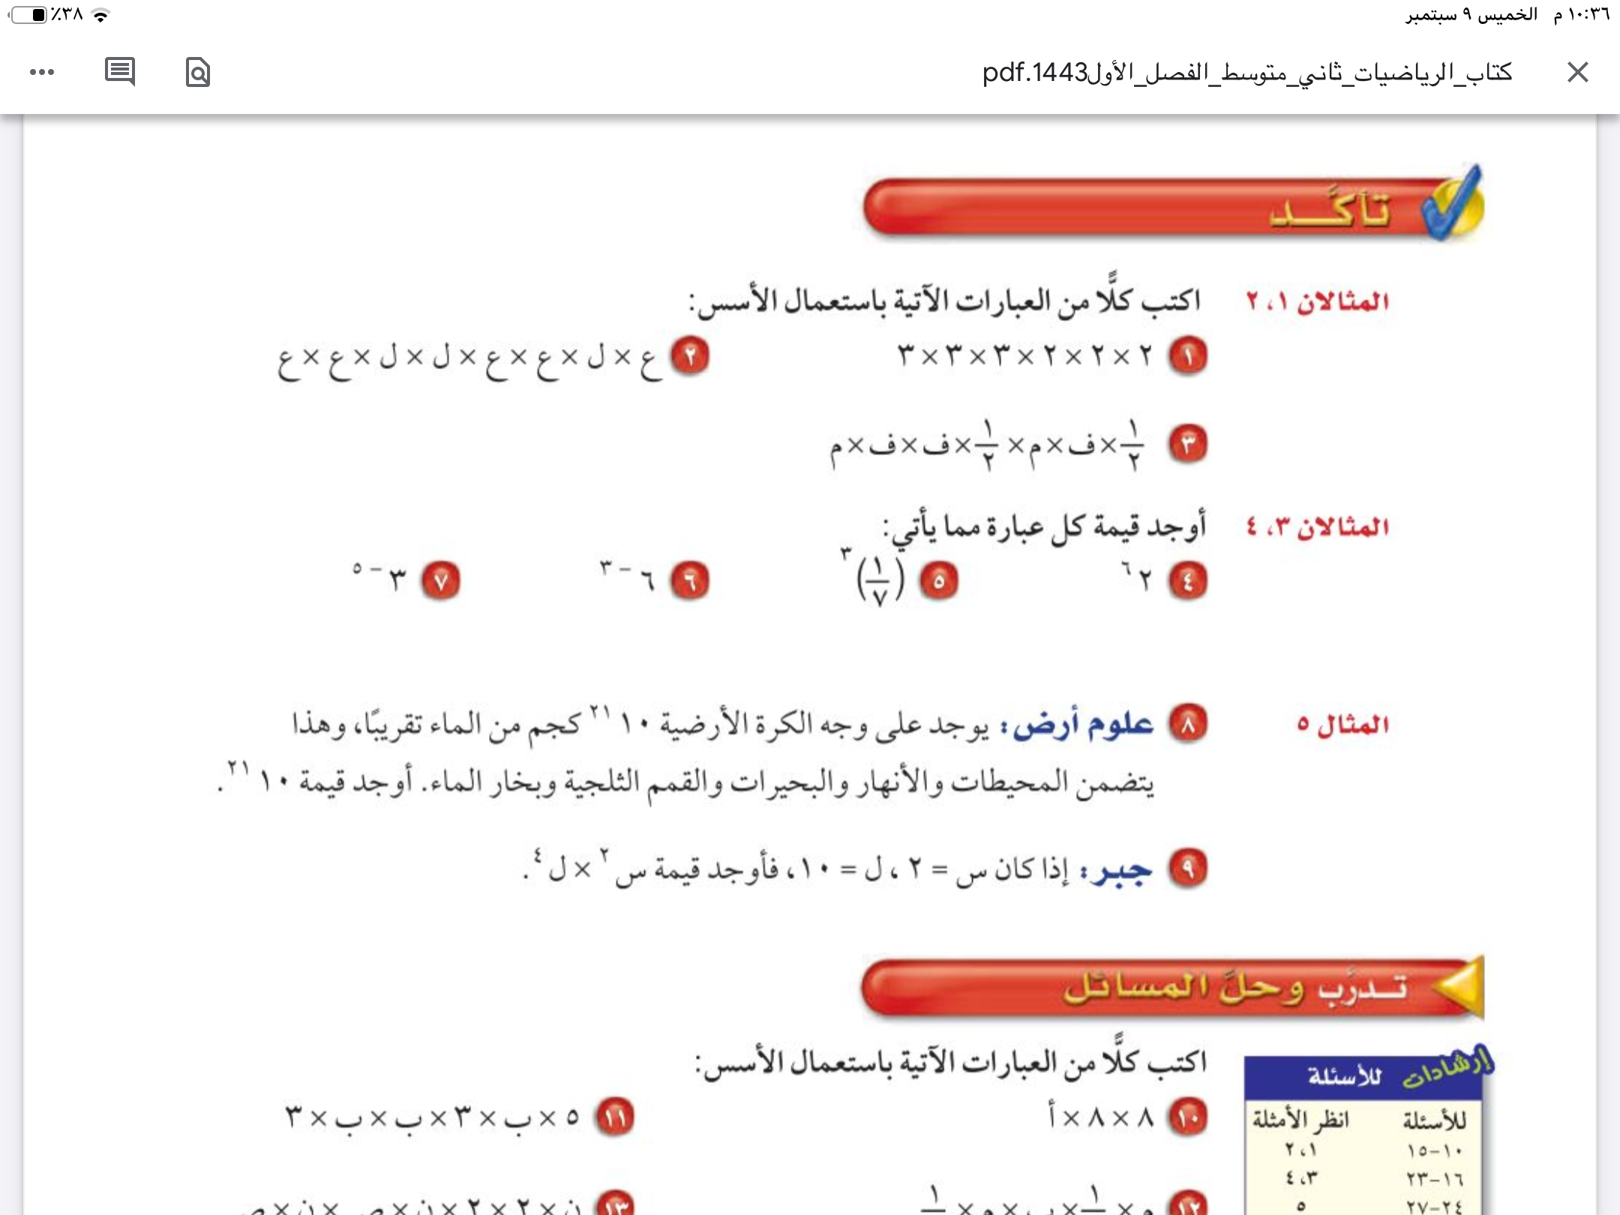
الفصل الأول
الأعداد النسبية
التاريخ
موضوع الدرس
التركيز
القوى والأسس
صفحة
٥٠
التدريس
الأهداف
🔹استعمال القوى والأسس
التدريب
التقويم
المفردات
القوى
الأساس
الأس

Slide 15


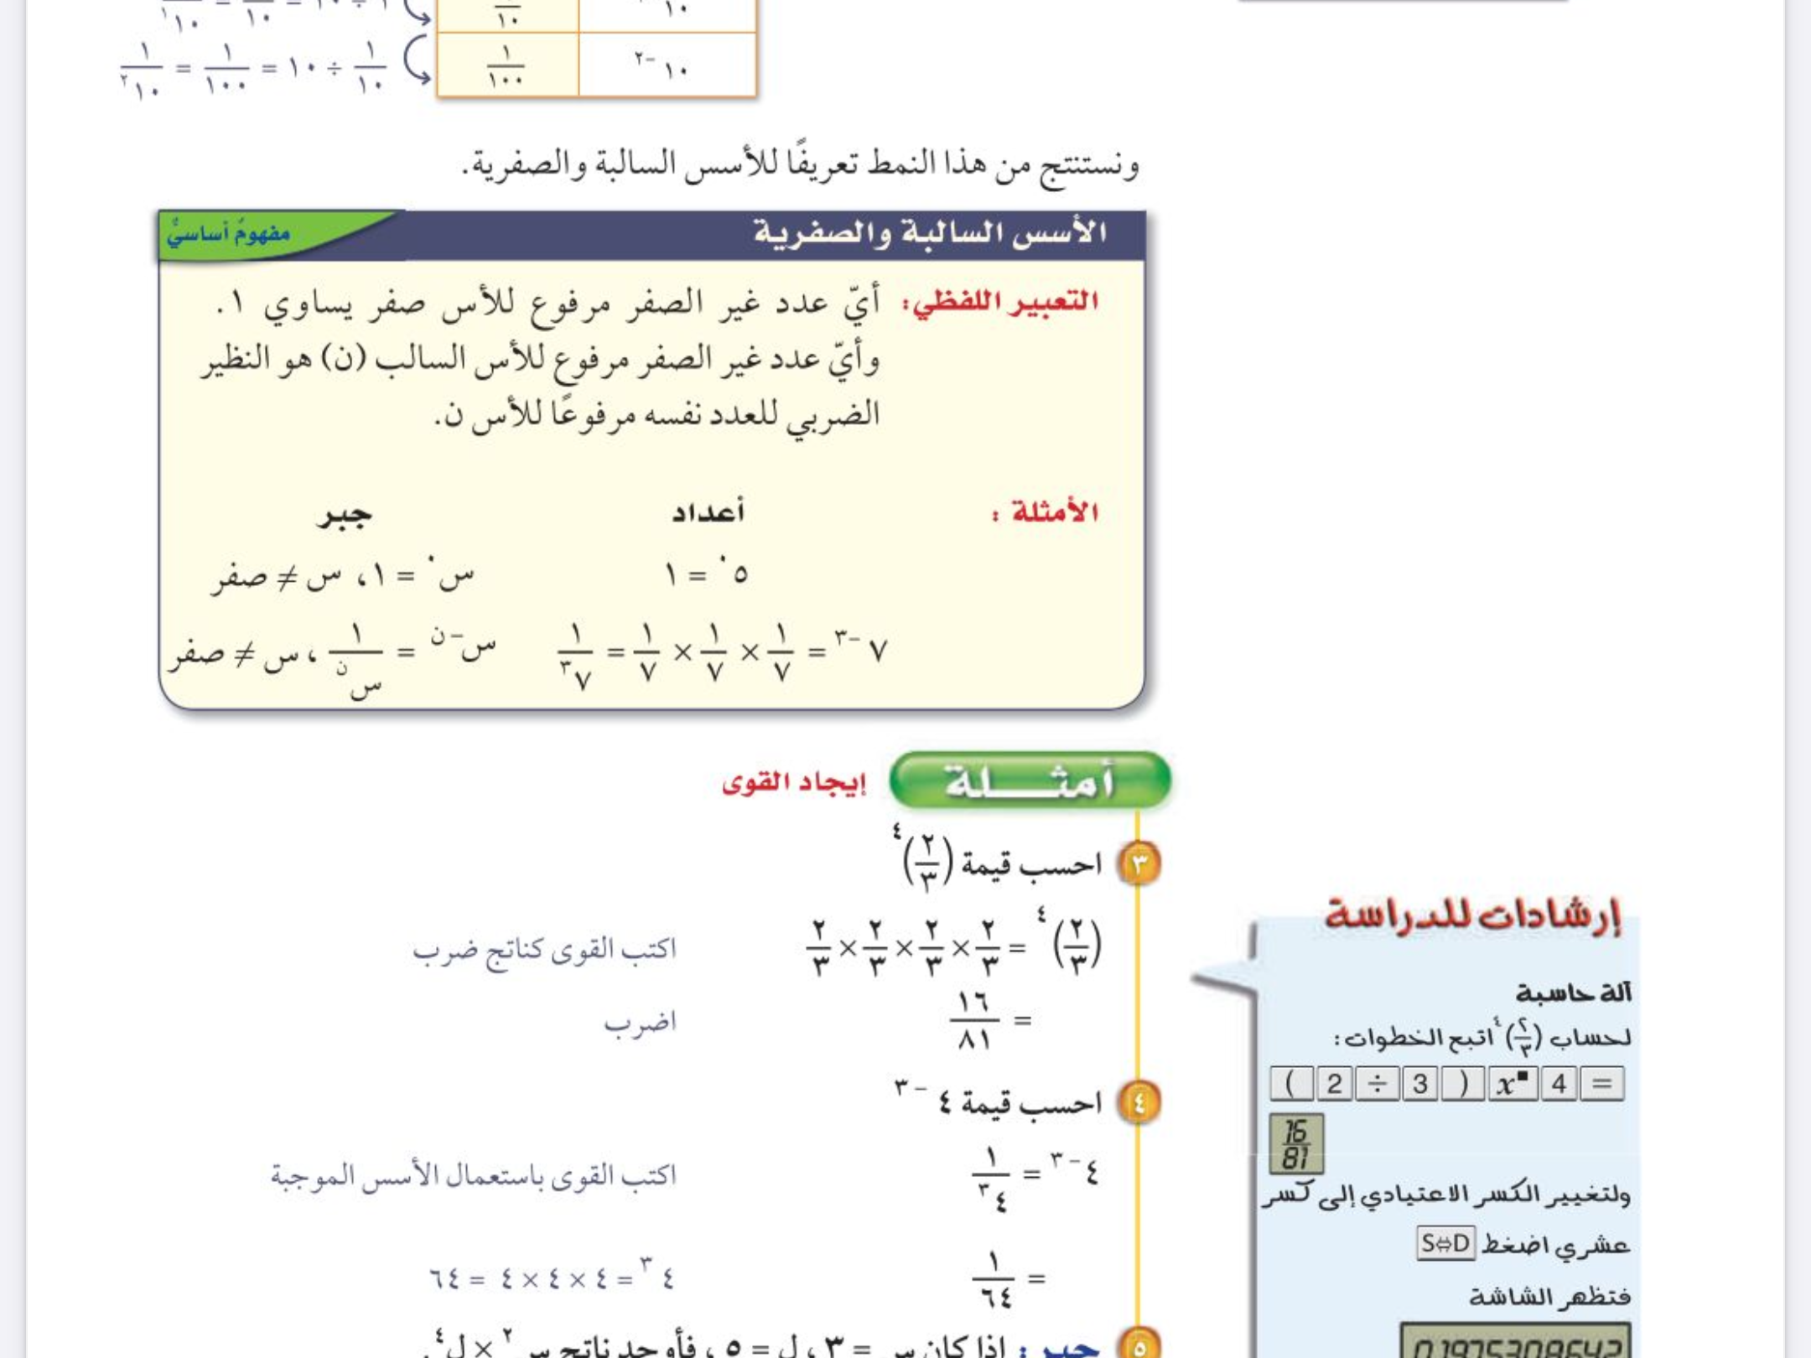
الفصل الأول
الأعداد النسبية
التاريخ
موضوع الدرس
التركيز
القوى والأسس
صفحة
٤٩
التدريس
الأهداف
🔹استعمال القوى والأسس
التدريب
التقويم
المفردات
القوى
الأساس
الأس

Slide 16
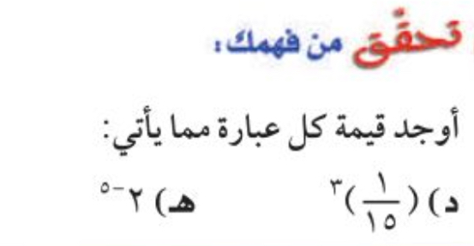
الفصل الأول
الأعداد النسبية
التاريخ
موضوع الدرس
التركيز
القوى والأسس
صفحة
٤٩
التدريس
الأهداف
🔹استعمال القوى والأسس
التدريب
التقويم
المفردات
القوى
الأساس
الأس

Slide 17

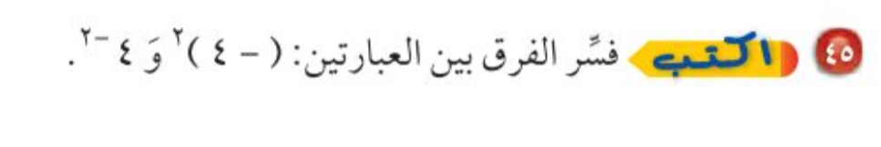

الفصل الأول
الأعداد النسبية
التاريخ
موضوع الدرس
التركيز
مهارة تفكير عليا
القوى والأسس
صفحة
٥١
التدريس
الأهداف
🔹استعمال القوى والأسس
التدريب
التقويم
المفردات
القوى
الأساس
الأس

Slide 18
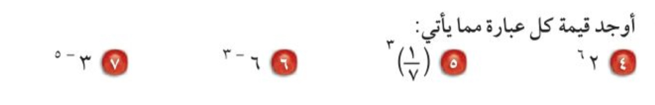
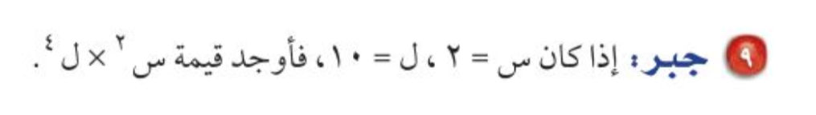
الفصل الأول
الأعداد النسبية
التاريخ
موضوع الدرس
التركيز
القوى والأسس
صفحة
٥٠
التدريس
الأهداف
🔹استعمال القوى والأسس
التدريب
التقويم
المفردات
القوى
الأساس
الأس

Slide 19
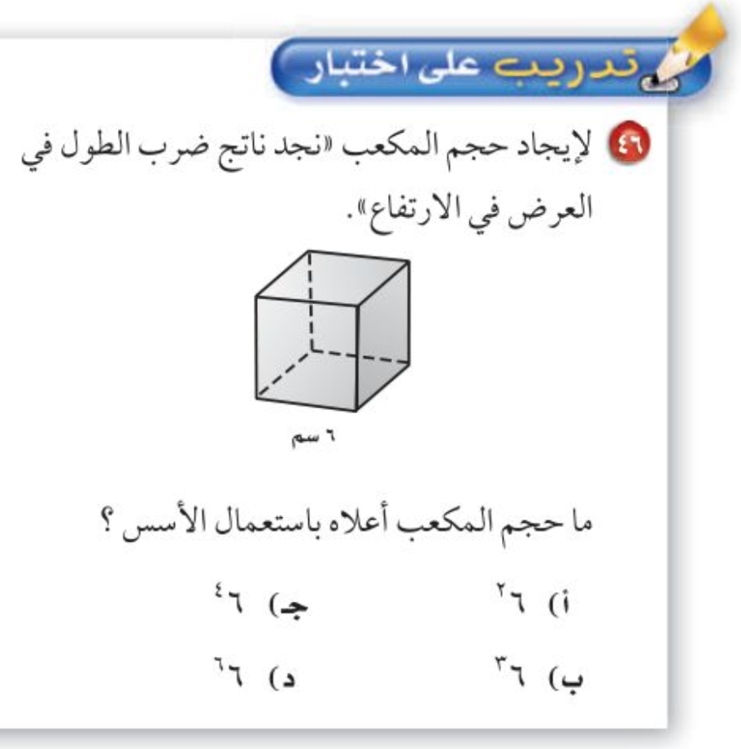
الفصل الأول
الأعداد النسبية
التاريخ
موضوع الدرس
التركيز
القوى والأسس
صفحة
٥٢
التدريس
الأهداف
🔹استعمال القوى والأسس
التدريب
التقويم
المفردات
القوى
الأساس
الأس

Slide 20
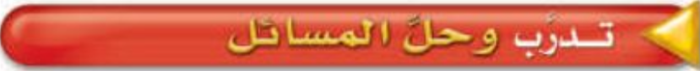
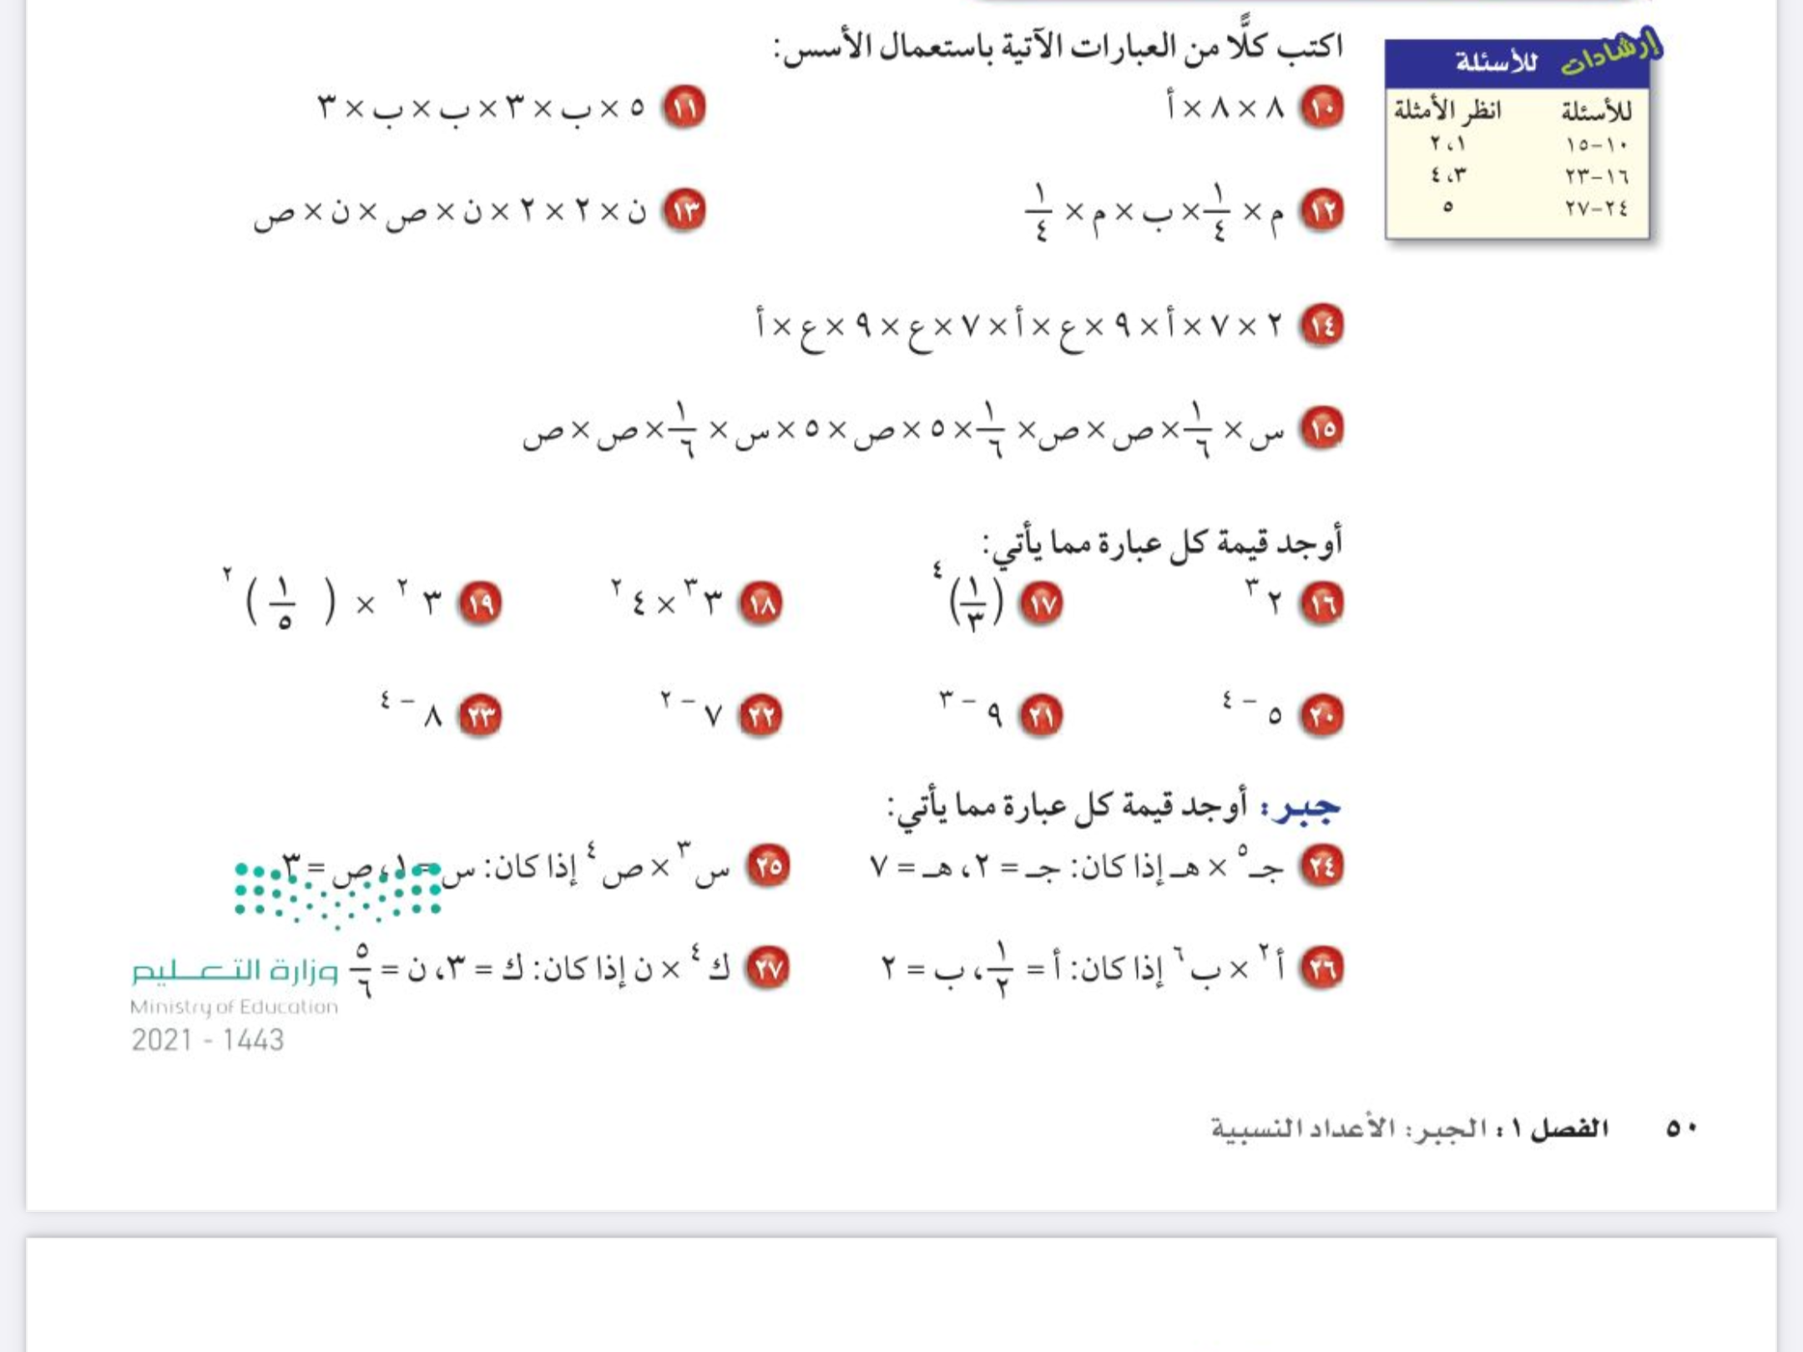
الفصل الأول
الأعداد النسبية
التاريخ
موضوع الدرس
التركيز
القوى والأسس
صفحة
٥٠
التدريس
الأهداف
🔹استعمال القوى والأسس
التدريب
التقويم
المفردات
القوى
الأساس
الأس

Slide 21
الاستفسارات
الفصل الأول
الأعداد النسبية
التاريخ
موضوع الدرس
التركيز
القوى والأسس
التدريس
الأهداف
🔹استعمال القوى والأسس
التدريب
التقويم
المفردات
القوى
الأساس
الأس

Slide 22

تعلمنا اليوم
الفصل الأول
الأعداد النسبية
التاريخ
موضوع الدرس
التركيز
القوى والأسس
التدريس
الأهداف
🔹استعمال القوى والأسس
التدريب
التقويم
المفردات
القوى
الأساس
الأس

Slide 23

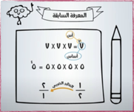
الفصل الأول
الأعداد النسبية
التاريخ
موضوع الدرس
التركيز
القوى والأسس
التدريس
جدول التعلم
الأهداف
🔹استعمال القوى والأسس
التدريب
ماذا نعرف | ماذا سنتعلم | ماذا تعلمنا اليوم
التقويم
المفردات
القوى
الأساس
الأس
🔹استعمال
القوى والأسس

Slide 24
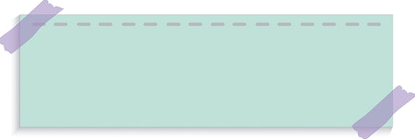



سُبْحَانَكَ اللَّهُمَّ وَبِحَمْدِكَ،
أَشْهَدُ أَنْ لَا إِلَهَ إِلَّا أَنْتَ
أَسْتَغْفِرُكَ وَأَتُوبُ إِلَيْكَ
الفصل الأول
الأعداد النسبية
التاريخ
موضوع الدرس
التركيز
القوى والأسس
صفحة
التدريس
الأهداف
🔹استعمال القوى والأسس
التدريب
التقويم
المفردات
القوى
الأساس
الأس
عزيزتي الطالبة
يمكنك زيارة قناة عين التعليمية

